Slide 1
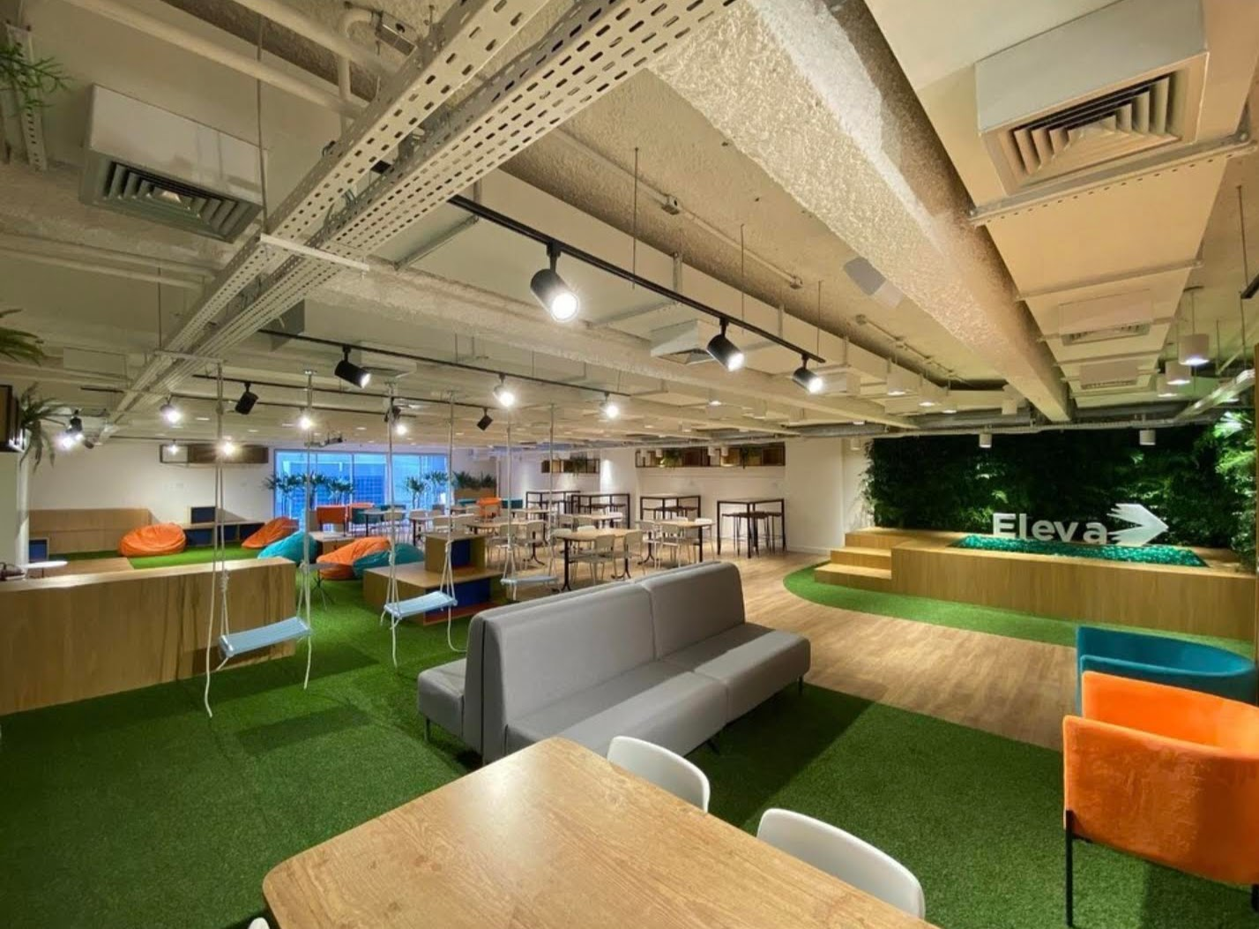

Однофазные трековые светильники и аксессуары
LEDVANCE ECO TRACKSPOT
Новинка!

Slide 2
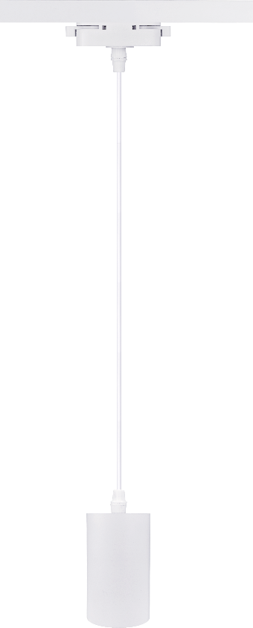
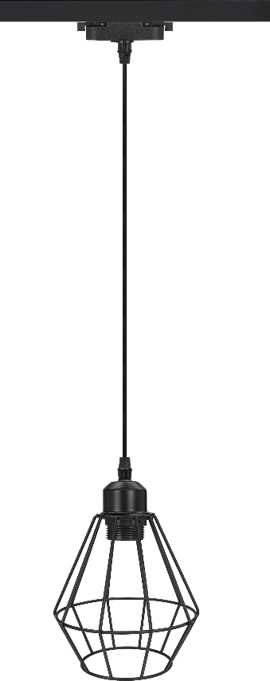
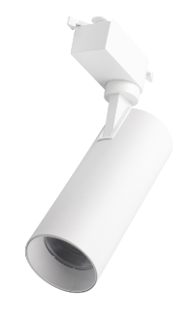
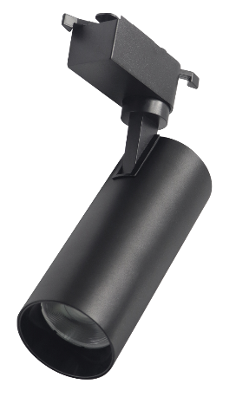
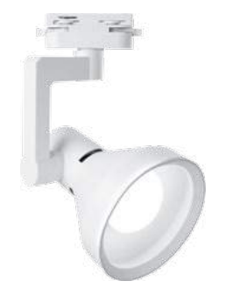
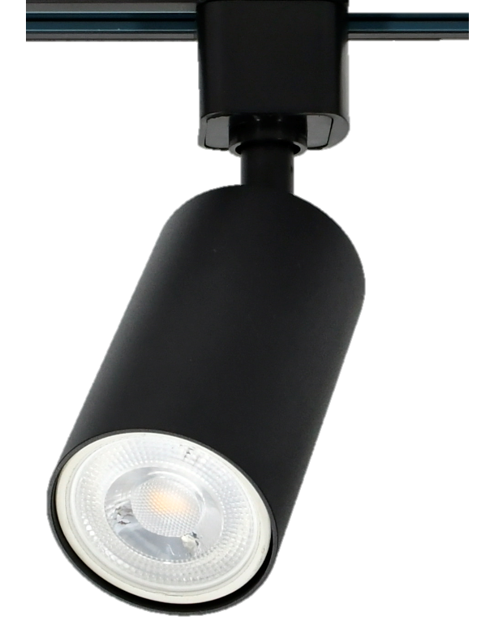
Однофазные трековые светильники ECO
Обзор продукта
1.
2.
3.
Описание
Преимущества
Позиционирование
Трековые светильники под лампу GU10, E27 и LED -светильники
LED-светильники: 5-30 Вт Ч/Б
16 позиций
GU10 & E27 модели, также подвесные Ч/Б - 7 позиций
Стремительно растущий сегмент
Самые популярные модели на основе анализа рынка 2022
90 лм/Вт
2 года гарантии
Полное соответствие техрегламентам
Преимущественно Retail канал и DIY магазины
5-15W & Лампочные модели – фокус на Retail
15-30W модели –фокус также на TRADE канал

Slide 3
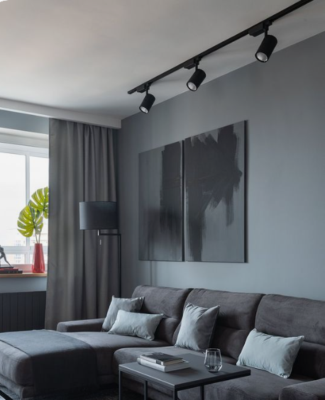

Общий обзор ECO TRACKSP & ACCESSORIES
ECO TRACKSPOT & ACCESSORIES
Сбалансированная линейка мощностей от 5 Вт до 30 Вт
Металлический корпус
Современный дизайн
Угол свечения - 36°(LED)
Легкий монтаж
Поворотный – можно регулировать свет в любом направлении
Создает световые акценты
Подходит для любых однофазных шинопроводов
90
лм/Вт
4000K
IP20
Соединяется с однофазными шинопроводами любых производителей!

Slide 4
Светодиодные однофазные треки
ECO TRACKSPOT
150 W
Ra >80
90
лм/Вт
150 W
450 ~
2700 лм
Цветная
упаковка
4000K
IP20
EAN | Наименование продукта
4099854232985 | ECO TRACKSP 1PH 5W 840 BKRD 40X1 RULEDV
4099854233012 | ECO TRACKSP 1PH 5W 840 WTRD 40X1 RULEDV
4099854233036 | ECO TRACKSP 1PH 8W 840 BKRD 40X1 RULEDV
4099854233050 | ECO TRACKSP 1PH 8W 840 WTRD 40X1 RULEDV
4099854233074 | ECO TRACKSP 1PH 10W 840 BKRD 40X1RULEDV
4099854233098 | ECO TRACKSP 1PH 10W 840 WTRD 40X1RULEDV
4099854233111 | ECO TRACKSP 1PH 12W 840 BKRD 30X1RULEDV
4099854233135 | ECO TRACKSP 1PH 12W 840 WTRD 30X1RULEDV
4099854233159 | ECO TRACKSP 1PH 15W 840 BKRD 30X1RULEDV
4099854233173 | ECO TRACKSP 1PH 15W 840 WTRD 30X1RULEDV
4099854233197 | ECO TRACKSP 1PH 20W 840 BKRD 20X1RULEDV
4099854233210 | ECO TRACKSP 1PH 20W 840 WTRD 20X1RULEDV
4099854233234 | ECO TRACKSP 1PH 25W 840 BKRD 20X1RULEDV
4099854233258 | ECO TRACKSP 1PH 25W 840 WTRD 20X1RULEDV
4099854233272 | ECO TRACKSP 1PH 30W 840 BKRD 20X1RULEDV
4099854233296 | ECO TRACKSP 1PH 30W 840 WTRD 20X1RULEDV
Доступные мощности: 5 / 8 / 12 / 15 / 20 / 25 / 30 W
Безопасно для глаз: КП < 1%
Нейтральный свет 4000К
Не искажает цвета: CRI >80
Черный или белый корпус

Slide 5
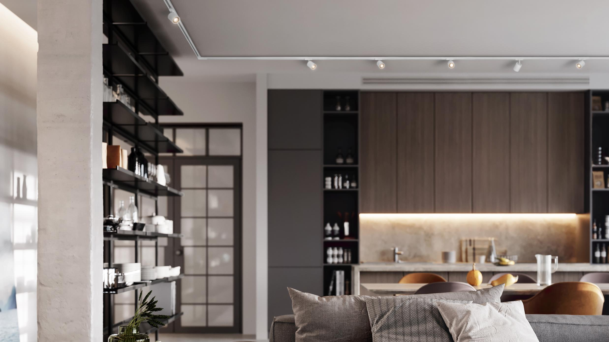
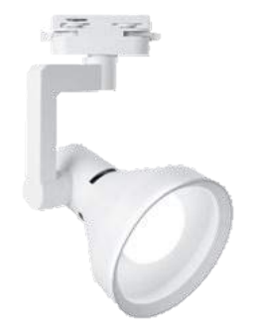

IP20
Цветная
упаковка
Трековые светильник под лампу с цоколем GU10 и Е27
Самые популярные модели
EAN | Наименование продукта
4099854242137 | ECO TRACKSP 1PH GU10 BKRD 80X1 RU LEDV
4099854242212 | ECO TRACKSP 1PH GU10 WTRD 80X1 RU LEDV
4099854242250 | ECO TRACKSP 1PH E27 BKCONE 40X1 RU LEDV
4099854242274 | ECO TRACKSP 1PH E27 WTCONE 40X1 RU LEDV
Удобно заменять лампу
Металлический корпус
Доступная цена

Slide 6
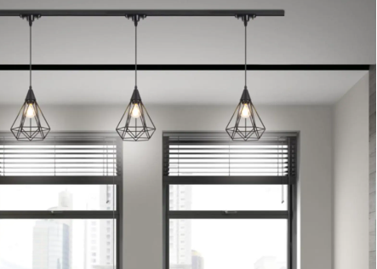
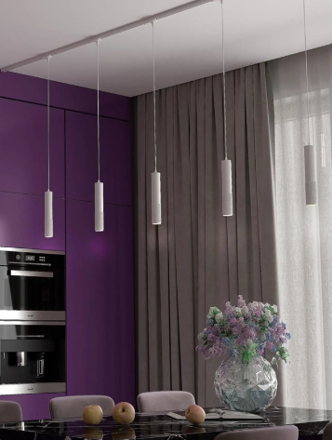
Подвесные модели под лампу с цоколем GU10 или Е27
Цветная
упаковка
IP20
Самые популярные модели
EAN | Наименование продукта
4099854257681 | ECO PENDTRACKSP 1PHGU10 BKRD 36X1RULEDV
4099854257704 | ECO PENDTRACKSP 1PHGU10 WTRD 36X1RULEDV
4099854231452 | ECO PENDTRACKSP 1PH E27 BKDD 18X1RULEDV
Удобно заменять лампу
Металлический корпус
Доступная цена

Slide 7
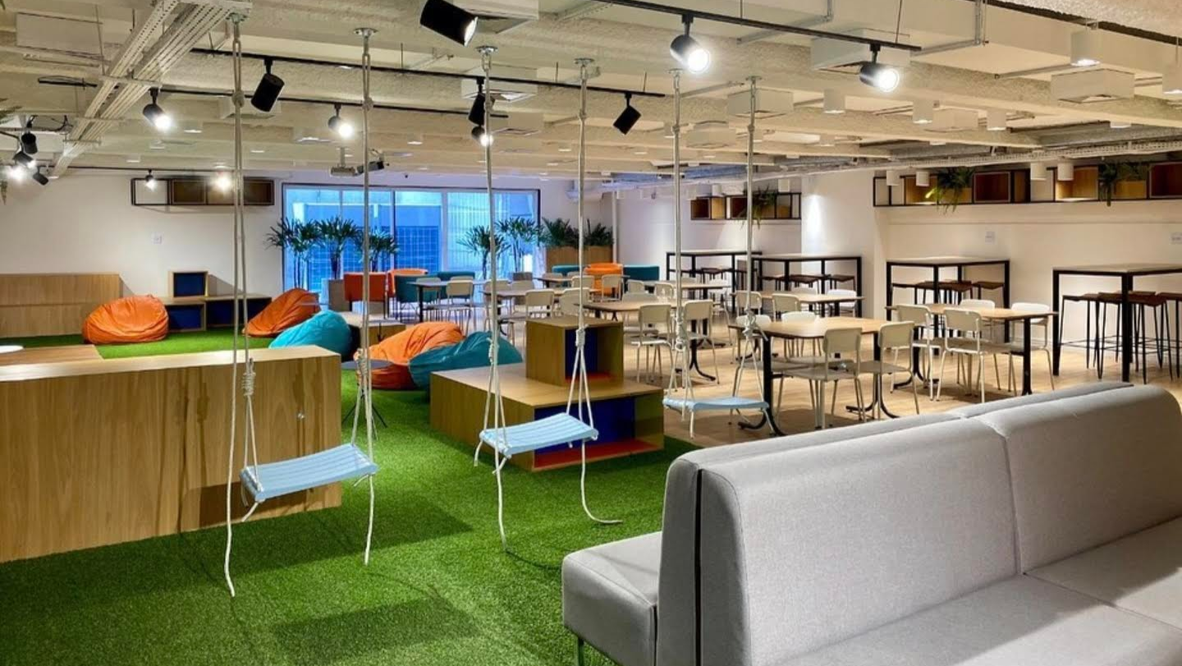
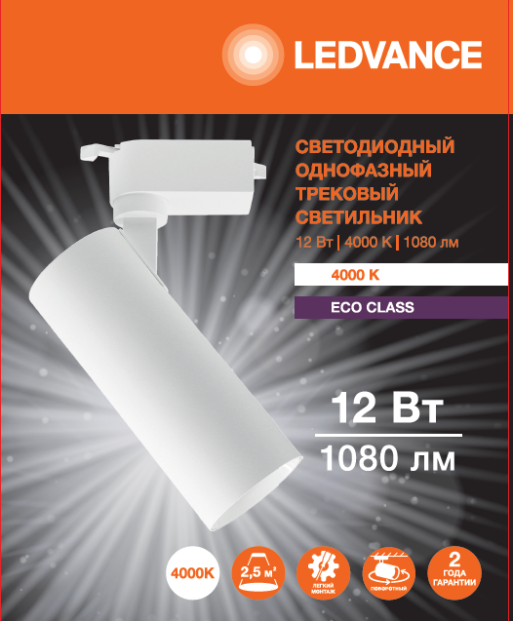
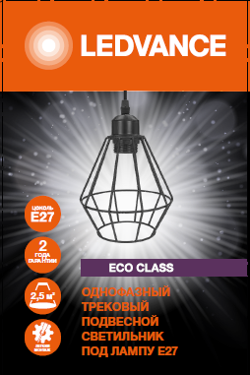
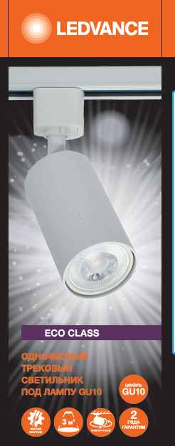
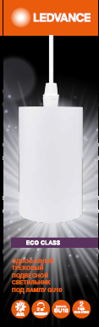

Яркая красочная упаковка на русском языке
Дублирующие информативные символы на упаковке
Привлекает внимание на полке

Slide 8
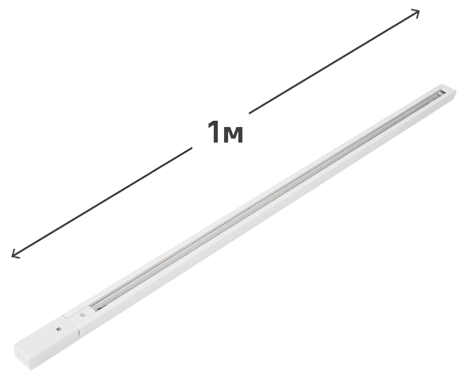
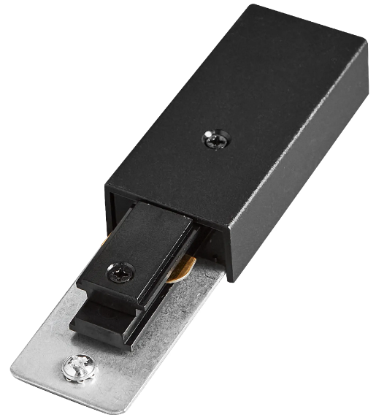
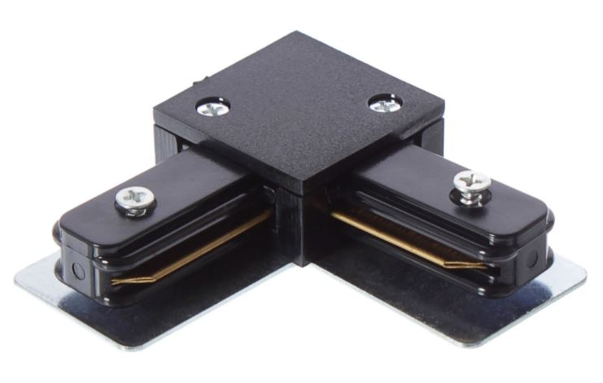
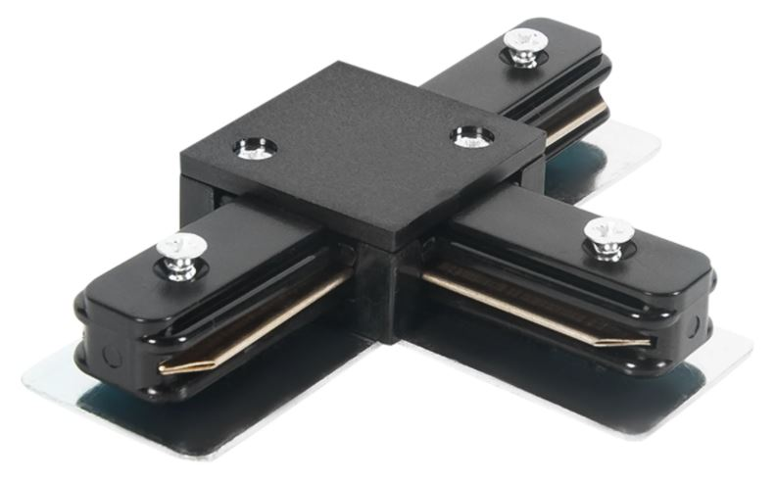
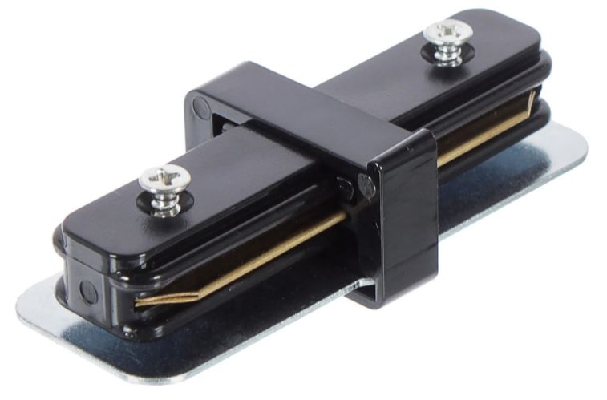
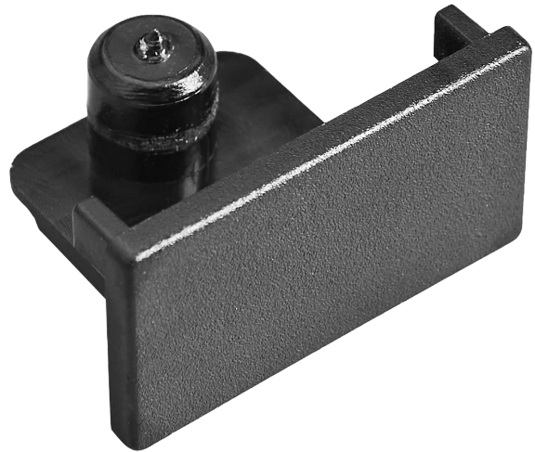
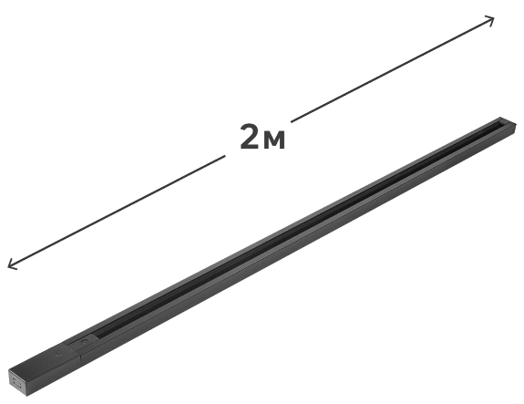
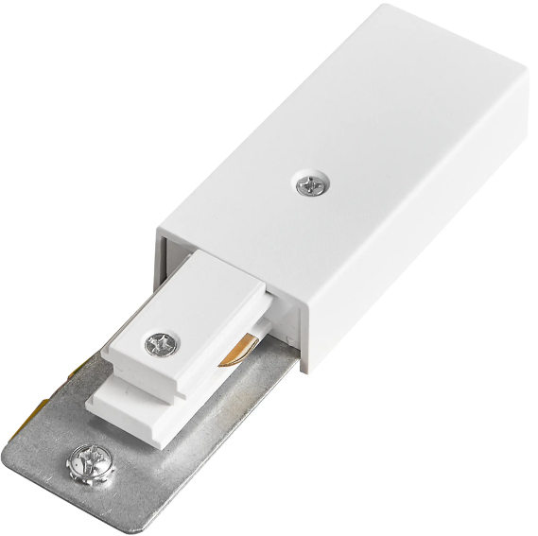
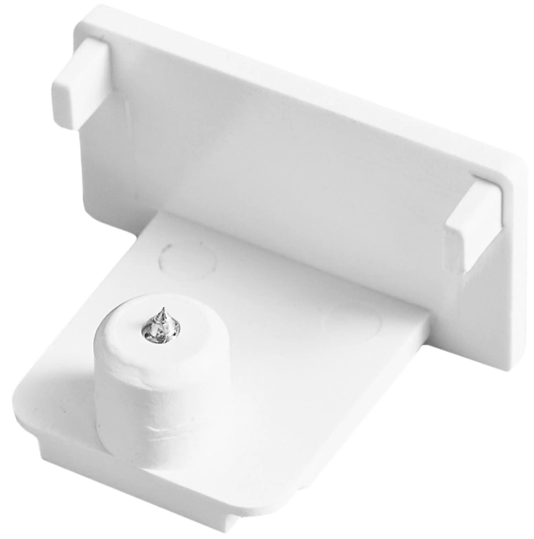
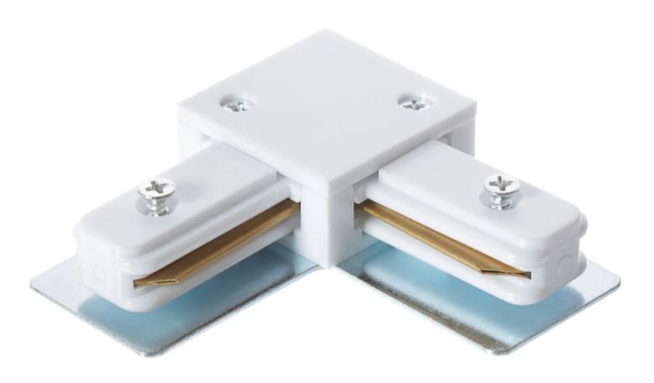
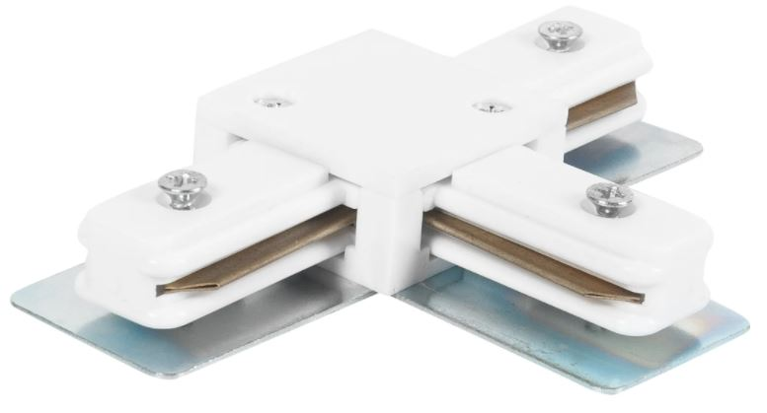
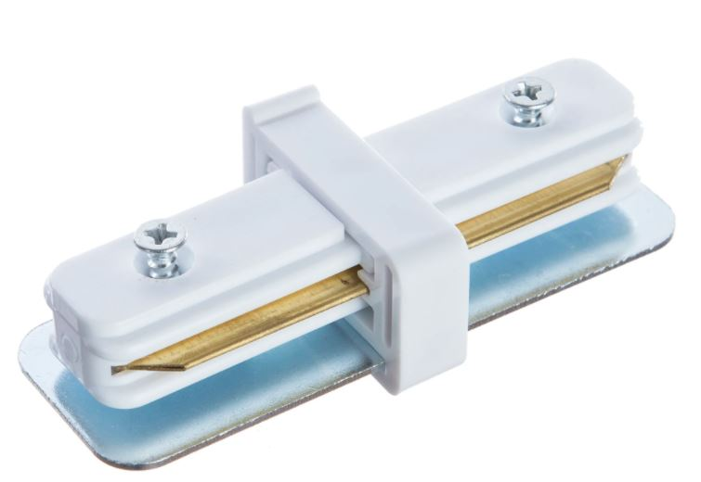
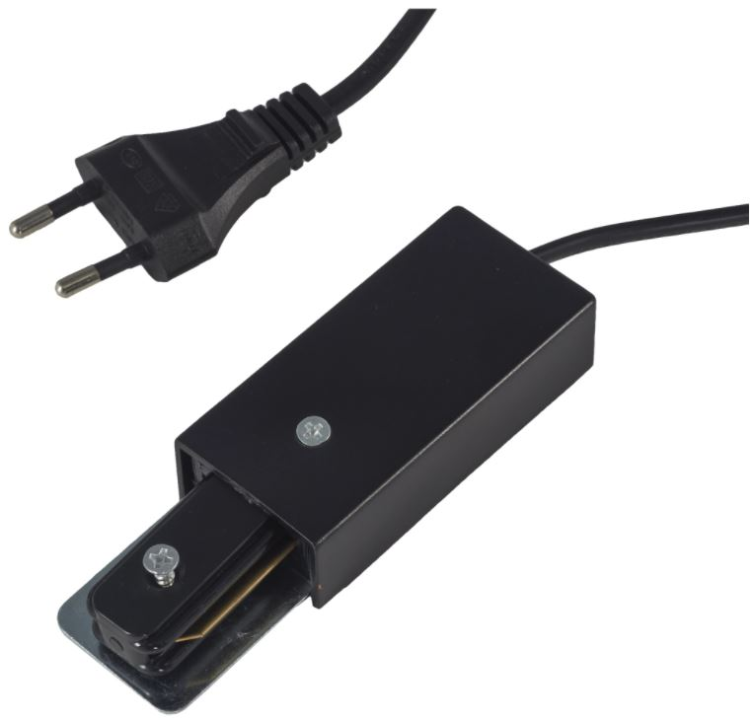
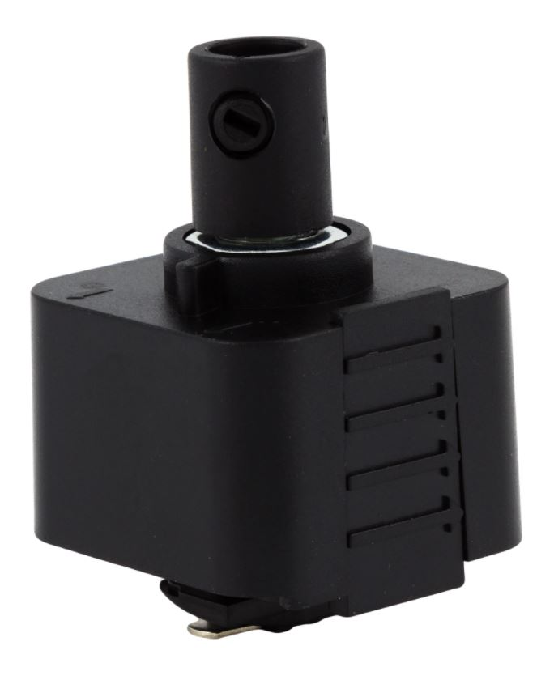
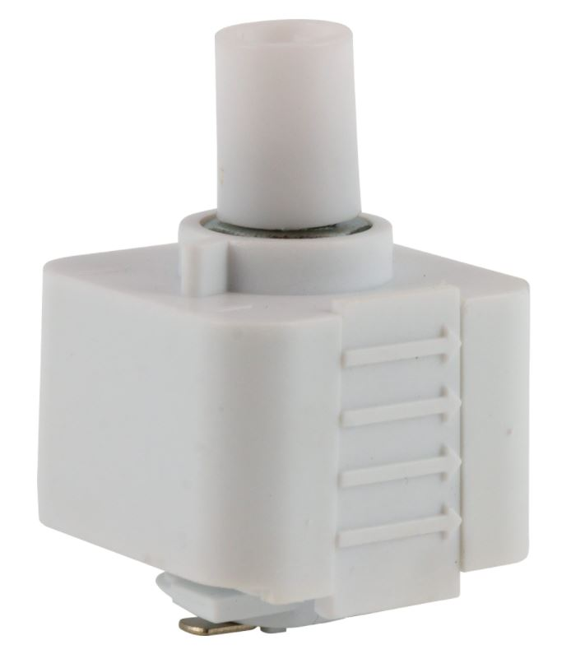
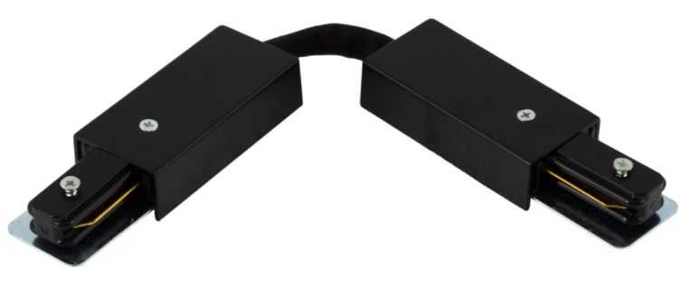
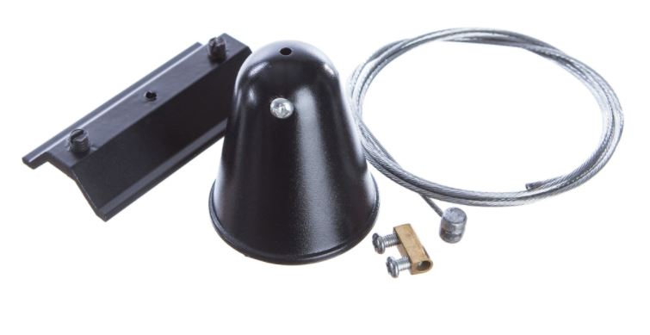
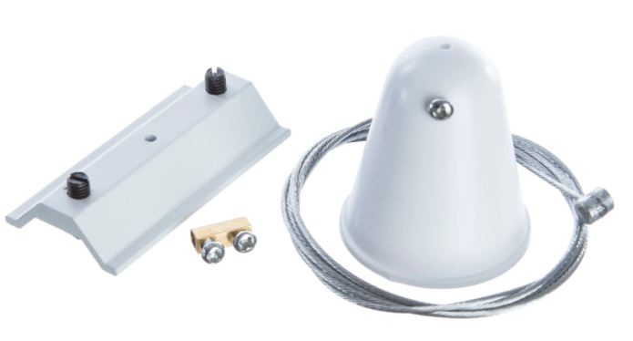
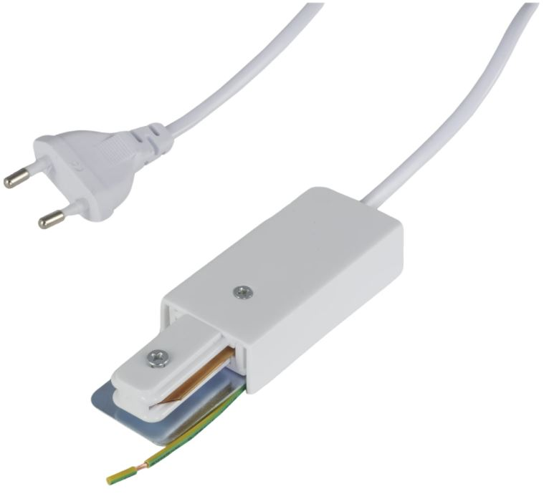
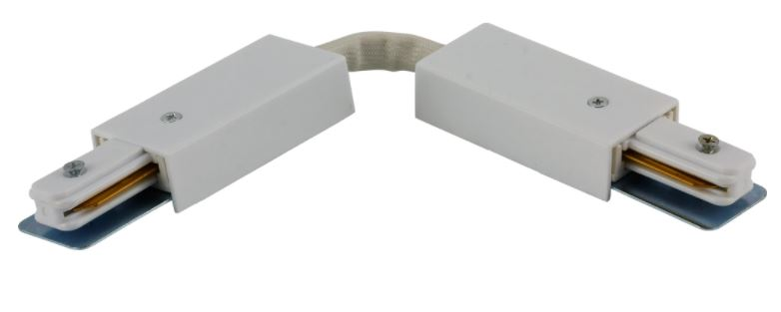
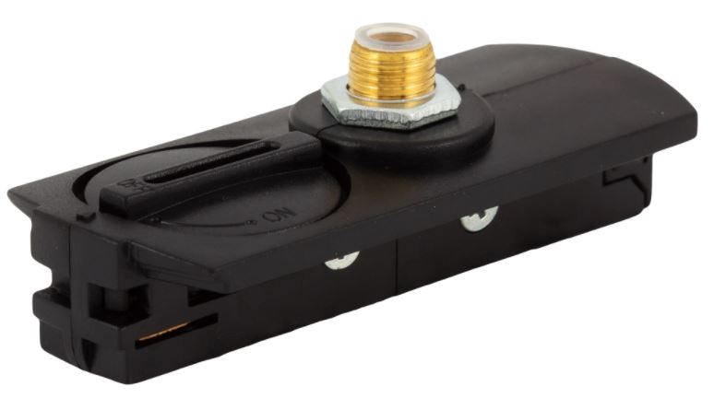
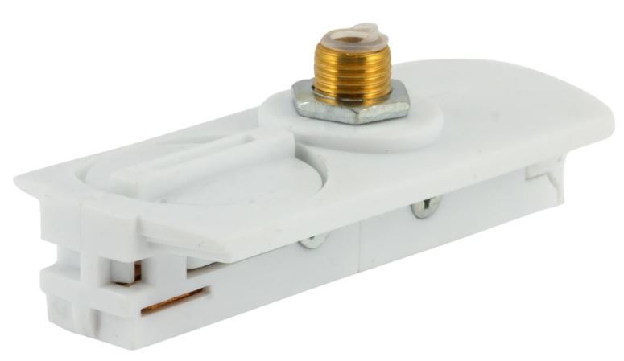
Трековые аксессуары LEDVANCE
Трековые шинопроводы
1 и 2 м
Адаптеры подключения
Заглушки
Жесткие коннекторы
Комплект подвесов для монтажа шинопровода
Адаптеры подключения с евроштепселем
Адаптеры подключения светильников
Гибкие коннекторы

Slide 9
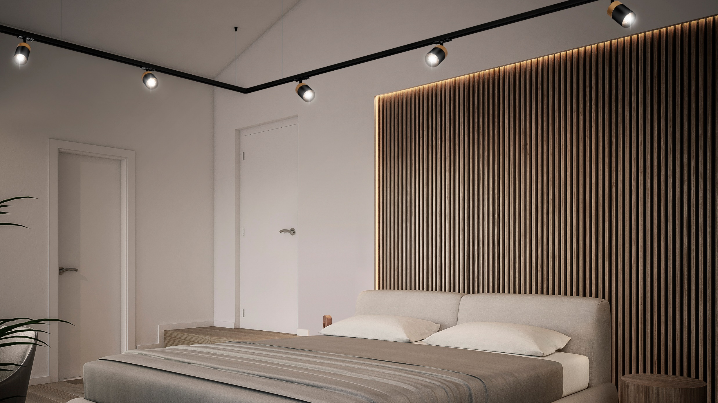

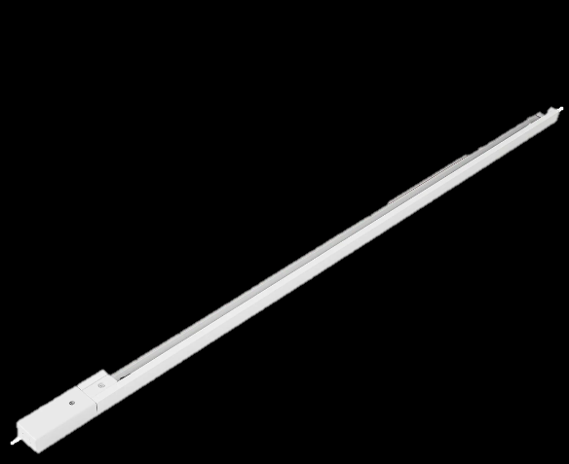
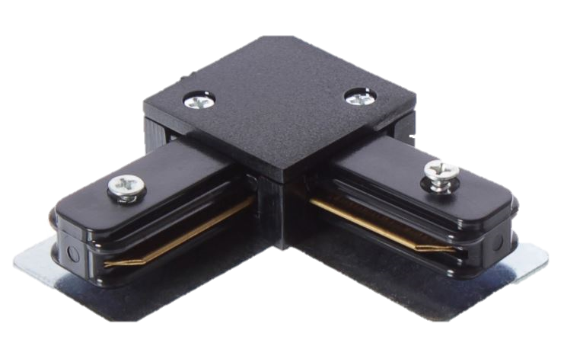
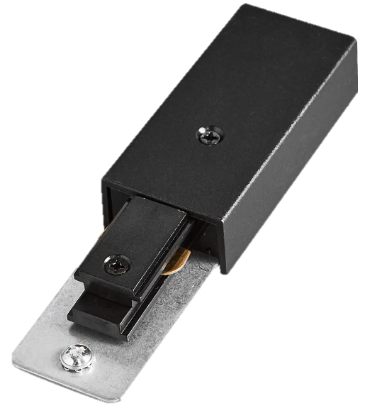
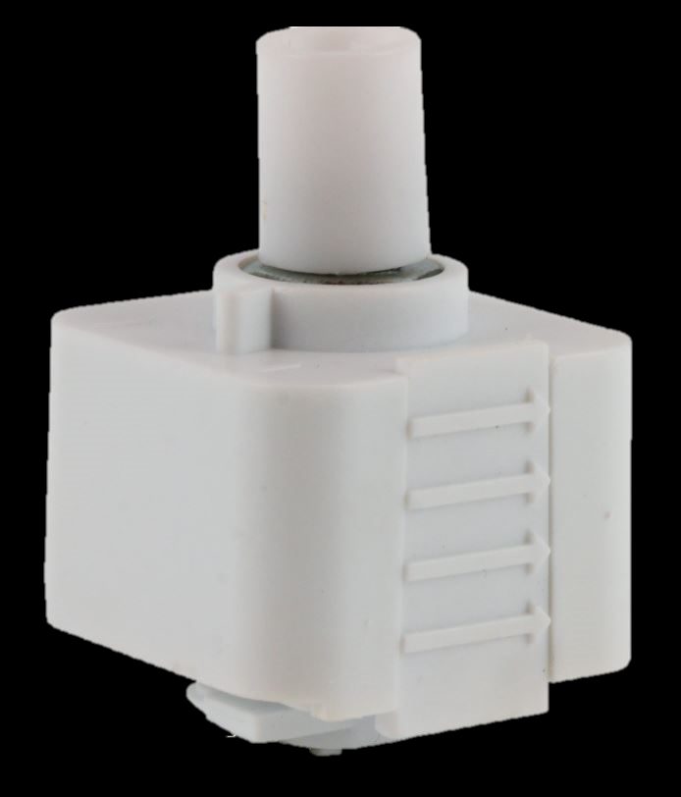
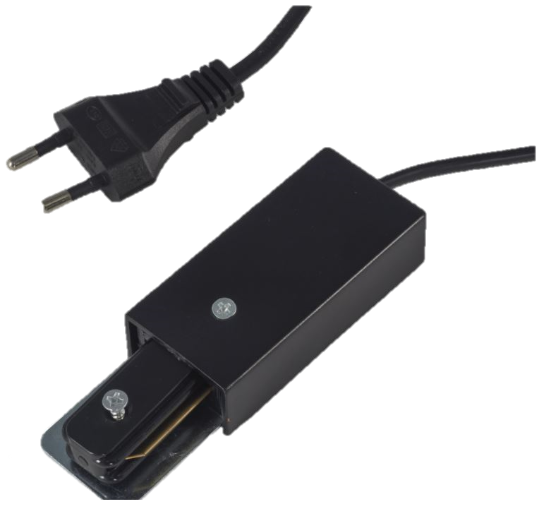
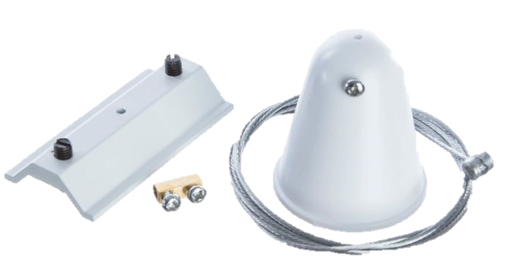
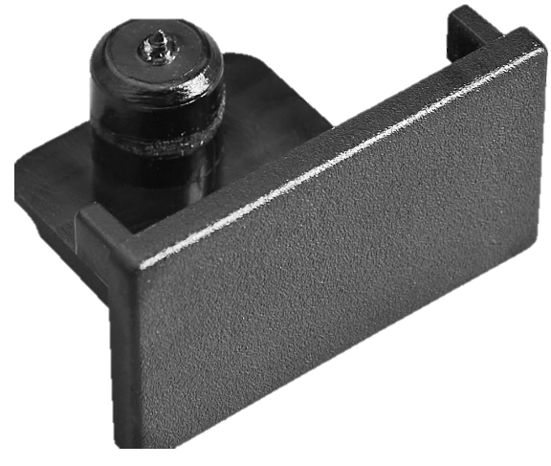
Аксессуары
EAN | Наименование продукта
4099854256103 | ECO TRACKRAIL 1PH 1M BK 20X1 RU LEDV
4099854256127 | ECO TRACKRAIL 1PH 1M WH 20X1 RU LEDV
4099854256141 | ECO TRACKRAIL 1PH 2M BK 10X1 RU LEDV
4099854256165 | ECO TRACKRAIL 1PH 2M WH 10X1 RU LEDV
4099854256189 | ECO TRACKRAIL1PH SUPPLY C BK 50X1RULEDV
4099854256202 | ECO TRACKRAIL1PH SUPPLY C WH 50X1RULEDV
4099854256226 | ECO TRACKRAIL1PH END CAP BK 100X1RULEDV
4099854256240 | ECO TRACKRAIL1PH END CAP WH 100X1RULEDV
4099854256264 | ECO TRACKRAIL1PH I CONNECT BK50X1RULEDV
4099854256288 | ECO TRACKRAIL1PH I CONNECT WH50X1RULEDV
4099854256301 | ECO TRACKRAIL1PH L CONNECT BK50X1RULEDV
4099854256325 | ECO TRACKRAIL1PH L CONNECT WH50X1RULEDV
4099854256349 | ECO TRACKRAIL1PH T CONNECT BK50X1RULEDV
4099854256363 | ECO TRACKRAIL1PH T CONNECT WH50X1RULEDV
4099854256387 | ECO TRACKRAIL1PH FXCONNECT BK50X1RULEDV
4099854256400 | ECO TRACKRAIL1PH FXCONNECT WH50X1RULEDV
4099854256424 | ECO TRACKRAIL1PH FLAT ADPT BK50X1RULEDV
4099854256448 | ECO TRACKRAIL1PH FLAT ADPT WH50X1RULEDV
4099854256486 | ECO TRACKRAIL1PH CUBE ADPT BK50X1RULEDV
4099854256523 | ECO TRACKRAIL1PH CUBE ADPT WH50X1RULEDV
4099854256561 | ECOTRACKRAIL1PH PLUGCONNECTBK50X1RULEDV
4099854256622 | ECOTRACKRAIL1PH PLUGCONNECTWH50X1RULEDV
4099854256646 | ECO TRACKRAIL1PH SUSP SET BK 50X1RULEDV
4099854256660 | ECO TRACKRAIL1PH SUSP SET WH 50X1RULEDV
Цветная
упаковка
IP20

Slide 10
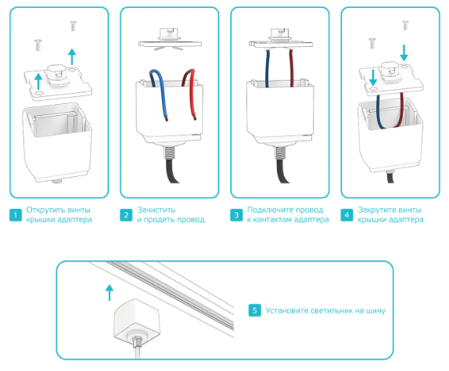
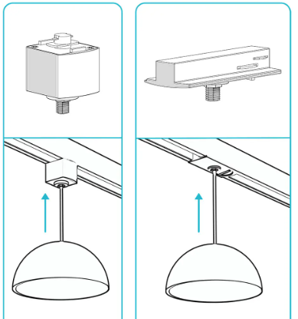
Как подключить любой светильник к трековой системе LEDVANCE с помощью адаптеров
Как подключить любой светильник к трековой системе LEDVANCE с помощью адаптеров

Slide 11
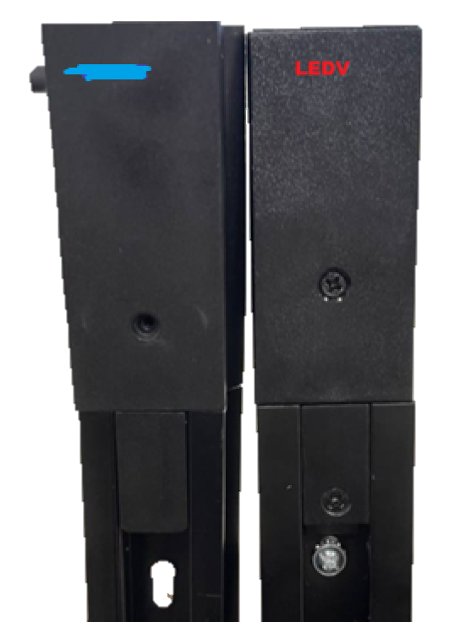


Сравнение трековых шинопроводов 1м LEDVANCE с другим брендом
1. Сравнение внешнего вида
Другой шинопровод:
Заглушка ничем не закреплена, может легко выпасть, а за ней выпадают и оголяются токо-пр. рельсы.

Slide 12




Сравнение трековых шинопроводов 1м LEDVANCE с другим брендом
2. Сравнение токопроводящих рельс
LEDVANCE – соответствует LVD,
током не ударит
Другой бренд
100% поражение током

Slide 13





Сравнение трековых шинопроводов 1м LEDVANCE с другим брендом
3. Сравнение адаптеров подключения
LEDVANCE: дополнительная фиксация проводов, закрытые токопроводящие участки, надежная фиксация заземляющего провода и заземление по всей длине
Другой бренд: открытые рельсы при подключении, хлипкая фиксация заземляющего провода, заземление только на пластине адаптера

Slide 14


Сравнение трековых шинопроводов 1м LEDVANCE с другим брендом
4. «Бонус»
Другой бренд: деформация шины после демонтажа «родных» треков. Очень хлипкий и тонкий металл.

Slide 15
Переходи на ledvance!

